Slide 1
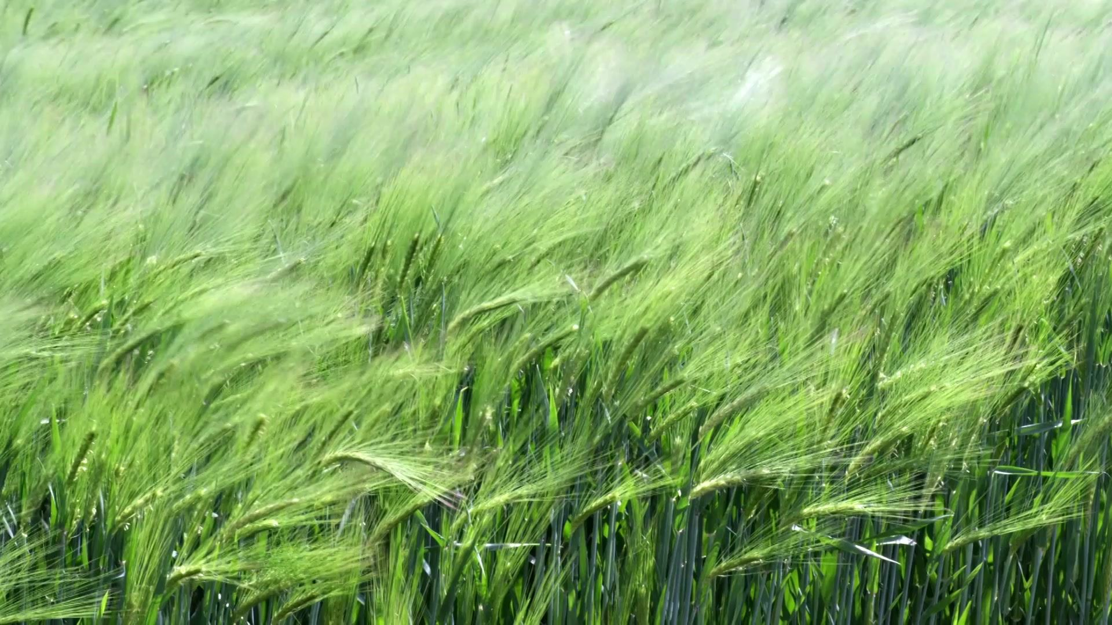
Clearfarm
Dalla semina alla tavola: tracciabilità e trasparenza con blockchain.
Beatrice Principali, Emanuele Lauro, Mohamed Abd Rabbou, Serena Stefani
Notes:
Il contenuto generato dall'IA potrebbe non essere corretto. ---

Slide 2
Introduzione alla Blockchain in Agricoltura
Notes:
Cos'è la Blockchain e perché è rilevante per l'agricoltura

Slide 3
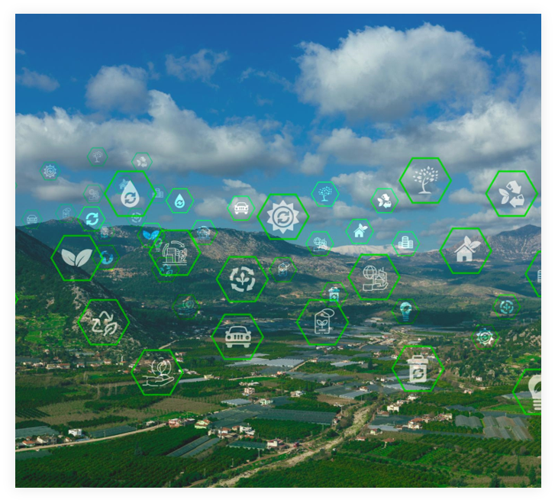
perché la blockchain è rilevante per l'agricoltura?
Tecnologia di registro distribuito
La blockchain archivia dati in modo sicuro, trasparente e immutabile per garantire integrità e fiducia.
Tracciabilità e certificazione
La blockchain permette di tracciare ogni fase della coltivazione, e dimostra la qualità e la provenienza dei prodotti.
Sostenibilità e trasparenza
L’adozione della blockchain supporta una maggiore sostenibilità e garantisce che i dati della filiera agricola non vengano alterati.
Autonomia ed efficienza
Eliminando intermediari, la blockchain abbassa i costi e aumenta l'efficienza della filiera agricola.
Notes:
La blockchain è una tecnologia di registro distribuito che consente di archiviare dati in modo sicuro, trasparente e immutabile. In ambito agricolo, questa tecnologia assume un ruolo strategico per garantire la tracciabilità dei prodotti, la sicurezza alimentare e la fiducia dei consumatori. Grazie alla blockchain, ogni fase della filiera – dalla semina alla distribuzione – può essere registrata in modo verificabile, riducendo il rischio di frodi e contraffazioni. Inoltre, la decentralizzazione elimina la necessità di intermediari, abbassando i costi e aumentando l'efficienza. L'adozione della blockchain in agricoltura non è solo una questione tecnologica, ma anche un passo verso una maggiore sostenibilità e trasparenza, elementi sempre più richiesti dai mercati globali e dai consumatori attenti alla provenienza dei prodotti.

Slide 4
Applicazioni pratiche
Notes:
Tracciabilità, certificazioni e smart contract

Slide 5
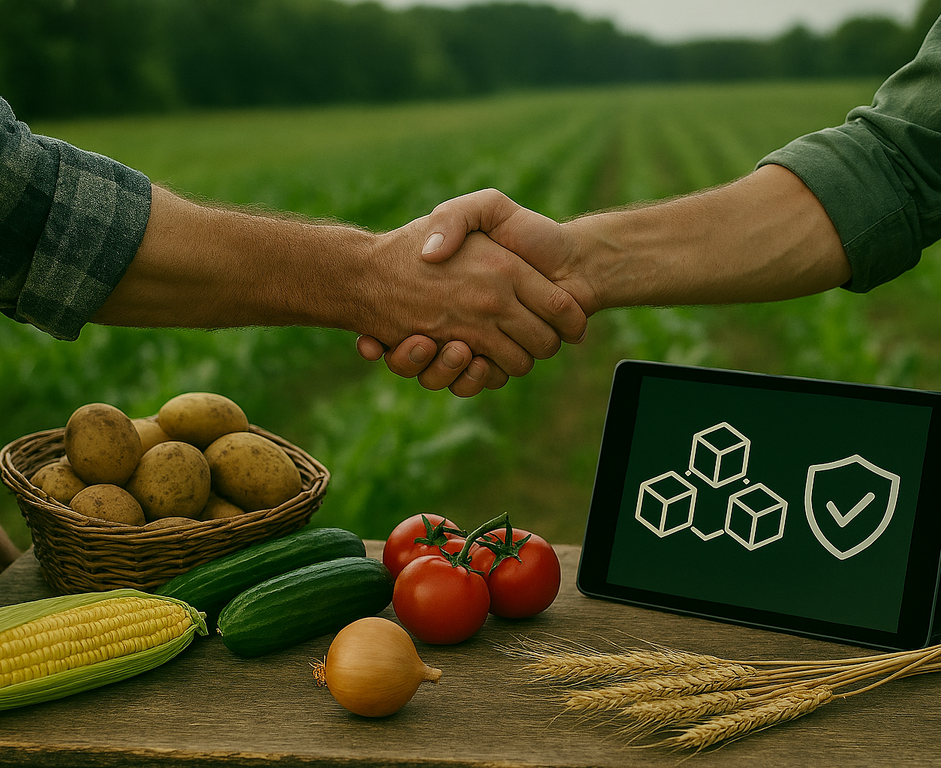
Tracciabilità, certificazioni e smart contract
Tracciabilità dei prodotti agricoli
La blockchain registra dettagli, come origine e metodi di coltivazione per ogni lotto, garantendo trasparenza ai consumatori.
Gestione delle certificazioni
La blockchain semplifica e velocizza la gestione delle certificazioni biologiche e di qualità, riducendo errori e frodi.
Utilizzo degli smart contract
La blockchain automatizza pagamenti tra agricoltori, distributori e rivenditori, in modo da non creare dispute commerciali.
Notes:
Una delle applicazioni più significative della blockchain in agricoltura è la tracciabilità dei prodotti. Ogni lotto di produzione può essere registrato con informazioni dettagliate come origine, data di raccolta, metodi di coltivazione e trasporto. Questo consente ai consumatori di verificare l'autenticità e la qualità dei prodotti attraverso semplici scansioni di QR code. Inoltre, la blockchain facilita la gestione delle certificazioni biologiche e di qualità, rendendo i processi più rapidi e meno soggetti a errori. Un altro aspetto innovativo è l'uso degli smart contract, contratti digitali che si eseguono automaticamente al verificarsi di determinate condizioni. Ad esempio, un pagamento può essere rilasciato solo quando il prodotto arriva a destinazione e supera i controlli di qualità. Questi strumenti riducono le dispute commerciali e aumentano la fiducia tra produttori, distributori e consumatori.

Slide 6
Architettura del sistema
Notes:
Cos'è la Blockchain e perché è rilevante per l'agricoltura

Slide 7
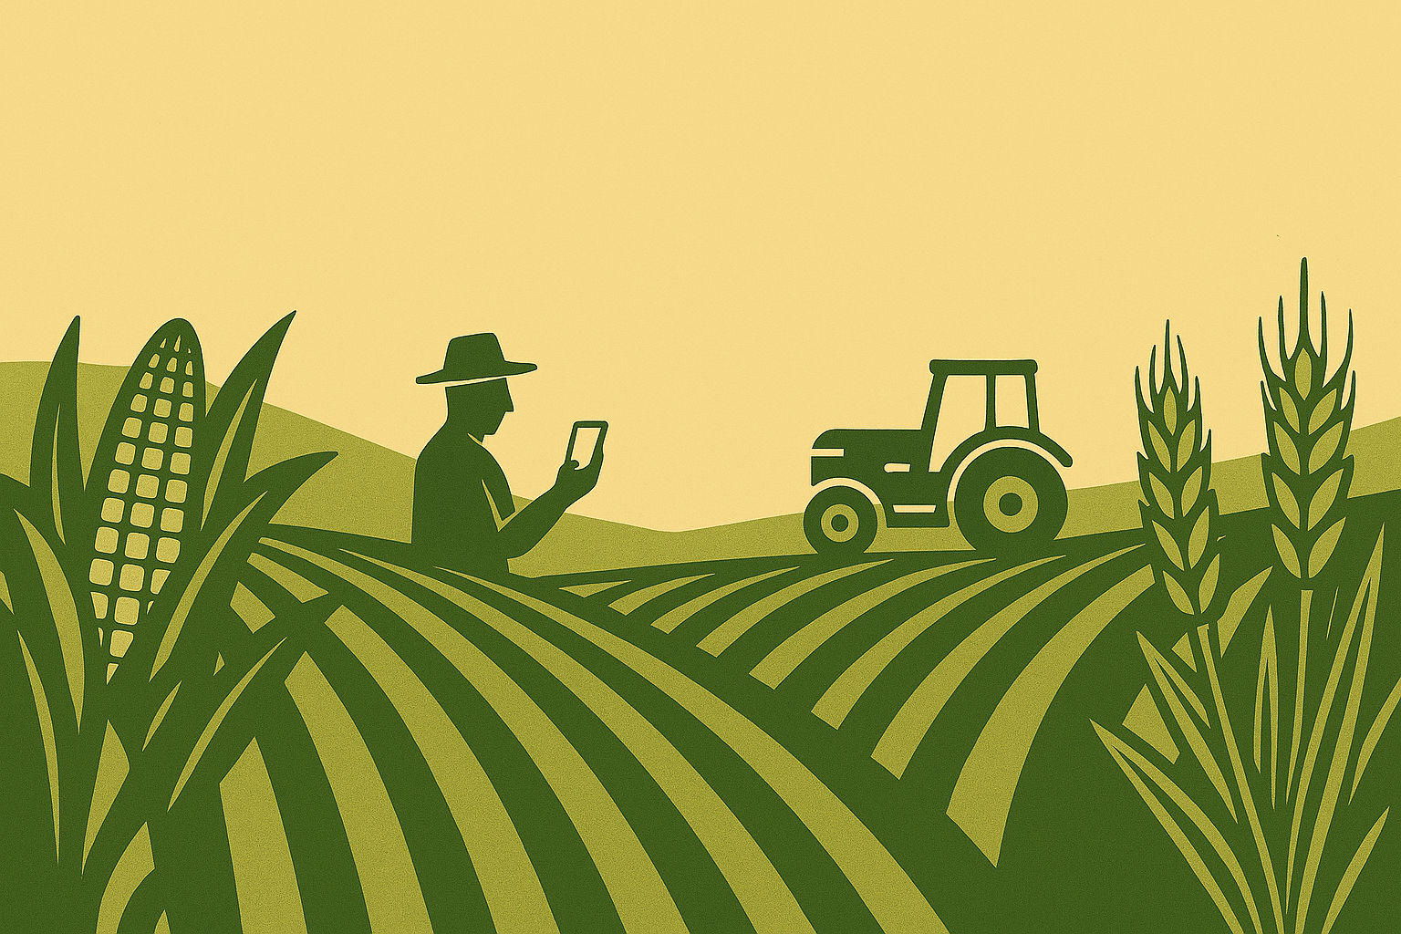
Flusso di tracciabilità e trasparenza
OPERATORE | Ruolo | Dati Registrati
Agricoltore | Produzione | Certificazioni, quantità, metodi
Blockchain | Registro | Dati immutabili e sicuri
Distributore | Logistica | Trasporto, tempi, condizioni
Rivenditore | Vendita | Provenienza, qualità
Consumatore | Verifica | Accesso alle informazioni tramite QR code
Notes:
Il flusso della filiera agricola basato su blockchain può essere rappresentato in modo semplice: Agricoltore → Blockchain → Distributore → Rivenditore → Consumatore. In questo schema, l'agricoltore inserisce i dati relativi alla produzione, come certificazioni di qualità, quantità raccolte e metodi di coltivazione. Queste informazioni vengono registrate sulla blockchain, garantendo immutabilità e sicurezza. Il distributore aggiunge dati sulla logistica e sul trasporto, mentre il rivenditore conferma la provenienza e la qualità del prodotto. Infine, il consumatore può accedere a tutte queste informazioni tramite un QR code o un'app, verificando la tracciabilità e la conformità del prodotto. Questo processo aumenta la trasparenza, riduce il rischio di contraffazioni e rafforza la fiducia tra tutti gli attori della filiera.

Slide 8
Benefici e sfide
Notes:
Vantaggi, ostacoli e prospettive future

Slide 9
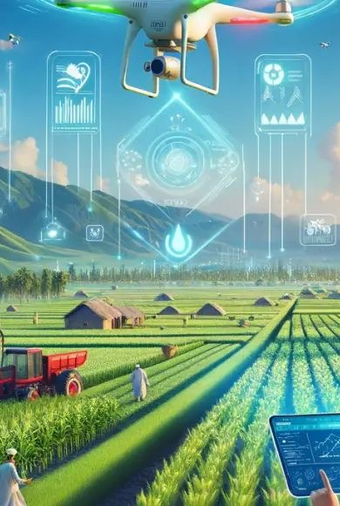
Benefici della Blockchain in Agricoltura
Tracciabilità Completa
La blockchain garantisce trasparenza totale della filiera agricola e riduce il rischio di frodi. Migliora la sicurezza alimentare e permette di acceder in tempo reale alle certificazioni agricole.
Sicurezza dei Dati
La crittografia e l'immutabilità proteggono i dati agricoli da manipolazioni e accessi non autorizzati.
Automazione con Smart Contract
Gli smart contract semplificano pagamenti e accordi tra produttori, rivenditori e distributori in modo automatico, eliminando intermediari, e contribuendo perciò alla riduzione dei costi e dei tempi.
Integrazione con IoT
Sensori IoT monitorano in tempo reale parametri agricoli come umidità e fertilizzanti per maggiore efficienza.
Notes:
I principali benefici della blockchain in agricoltura includono: 1) Tracciabilità completa della filiera, che garantisce trasparenza e riduce il rischio di frodi; 2) Sicurezza dei dati, grazie alla crittografia e all'immutabilità delle informazioni; 3) Automazione dei processi tramite smart contract, che semplificano pagamenti e accordi tra attori della filiera; 4) Maggiore fiducia dei consumatori, che possono verificare certificazioni e provenienza; 5) Integrazione con tecnologie IoT per monitorare in tempo reale parametri agricoli come umidità, fertilizzanti e raccolto. Questi vantaggi contribuiscono a rendere l'agricoltura più efficiente, sostenibile e orientata alla qualità.

Slide 10
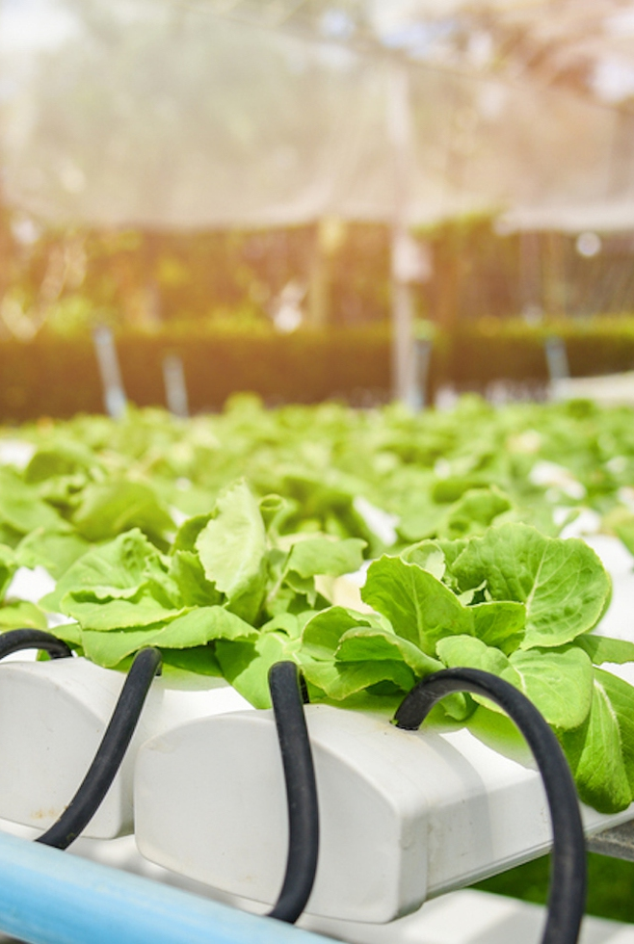
Sfide di Implementazione
Costi iniziali elevati
L'implementazione della blockchain richiede investimenti significativi in infrastrutture, software e formazione specializzata.
Complessità tecnologica
La tecnologia blockchain richiede competenze digitali avanzate da parte di agricoltori e operatori. Inoltre l’integrazione con sistemi, quali IoT e ERP, non è sempre semplice.
Limitata connettività rurale
La scarsa connettività nelle aree rurali ostacola l'adozione di piattaforme blockchain decentralizzate.
Aspetti legali e normativi
Le normative come GDPR e sicurezza alimentare rappresentano sfide da superare nell'uso della blockchain agricola.
Notes:
Le sfide principali nell'implementazione della blockchain in agricoltura sono: 1) Costi iniziali elevati per infrastrutture e formazione; 2) Complessità tecnologica, che richiede competenze digitali avanzate; 3) Problemi di scalabilità e performance per gestire grandi volumi di dati; 4) Limitata connettività nelle aree rurali, che ostacola l'uso di piattaforme decentralizzate; 5) Mancanza di standard comuni e interoperabilità tra diverse soluzioni; 6) Aspetti legali e normativi, come la conformità al GDPR e alle norme sulla sicurezza alimentare; 7) Resistenza culturale da parte degli operatori agricoli, che possono essere diffidenti verso tecnologie complesse. Superare queste sfide è fondamentale per sfruttare appieno i vantaggi della blockchain in agricoltura.

